Slide 1
Agente Inteligente e problema de busca Slide 1
Dr. Nielsen Castelo Damasceno

Slide 2
o que é IA
O estudo e a construção de “sistemas computacionais inteligentes”.
Na psicologia, a inteligência é caracterizada pela manifestação das seguintes qualidades: aprendizagem, adaptação e capacidade de resolver problemas.
Nossa definição de “sistemas inteligentes”: sistemas que pensam e agem racionalmente.
Em IA sistemas inteligentes são vistos (modelados) como agentes inteligentes

Slide 3
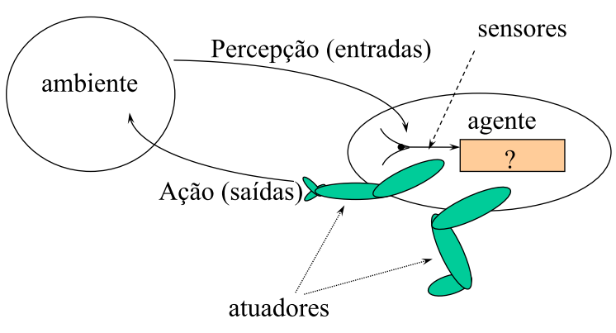
Agente Inteligente

Slide 4
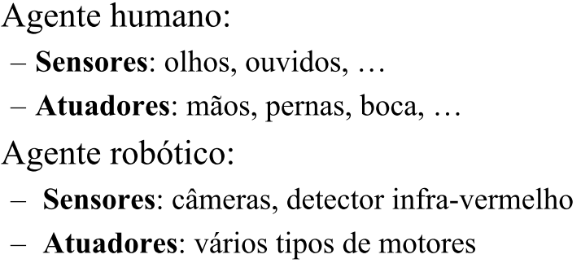
Agente Inteligente
Percebe seu ambiente através de sensores e age sobre o ambiente através de atuadores

Slide 5
Medida de Desempenho
Critério que define o grau de sucesso de um agente na realização de uma dada tarefa.
A escolha errada da medida de desempenho pode acarretar num comportamento indesejado.

Slide 6
Agente autônomo
Capacidade de interagir com o ambiente e extrair informações sobre o mundo
Um agente autônomo possui algum conhecimento inicial e a habilidade de inferir ou aprender novos conhecimentos.
O comportamento do agente pode depender de dois fatores: do conhecimento embutido em seu programa e de sua própria experiência.

Slide 7
Alguns conceitos
Completamente vs parcialmente observáveis.
Determinístico ou estocástico.
Discreto vs contínuo.
Ambiente benigno vs antagonista.

Slide 8
Alguns conceitos
Completamente: o agente percebe qualquer ponto do ambiente para tomar decisão.
Parcialmente: Utiliza a memória para armazenar as informações para tomar uma decisão.
Exemplo: Pôquer, as cartas não são visíveis na mesa, deve-se memorizar movimentos anteriores para tomar uma decisão.

Slide 9
Alguns conceitos
Exemplo: Cartas. Não visível na mesa, o estado pode esta relacionado às cartas em sua mão.
Observável: Se o agente vê todos o ambiente (estado).
Parcialmente observável: Ver somente uma fração do estado.
Memorizar dados anteriores pode nos dar informações adicionais sobre o estado.

Slide 10
Alguns conceitos
Determinísticos: as ações de seu agente unicamente determina a saída.
Ex.: Xadrez. Não há nenhuma aleatoriedade quando você move uma peça. O efeito de mover a peça é completamente pré-determinada.
Ex.: Jogo dos dados, Gamão são jogos estocásticos.

Slide 11
Alguns conceitos
Ambiente discretos: Número finitos de escolhas de ação, e uma quantidade finita de coisas que põem sentir.
Ex.: Xadrez, quantidade finitas de ações.
Ambiente contínuo: Número infinitos de ações ou coisas que podem sentir.
Ex.: Jogo com dados.

Slide 12
Alguns conceitos
Ambiente benignos: Ambiente aleatório, estocásticos, mas não possui um objetivo próprio que contradiz seu objetivo.
Ex.: o clima é aleatório, pode afetar a saída de suas ações. Mas ele não esta lá para prejudicar você.
Ambiente antagonista: O oponente esta lá para vencê-lo.
Ex.: Jogo de xadrez.

Slide 13
Exemplo de ambiente de tarefas
Agente | Dados perceptivos | Ações | Objetivos | Ambiente
Diagnóstico médico | Sintomas, resultados de exames, ... | Perguntar, realizar ou prescrever exames, ... | Maximizar a saúde do paciente, minimizar custos | Paciente, consultório, Laboratório, ...
Análise de imagens de satélite | Pixels | imprimir uma classificação | classificar corretamente | Imagens de satélite
Tutorial de português | Palavras digitadas | Imprimir exercícios, sugestões, correções, ... | Melhorar o desempenho do estudante | Conjunto de estudantes
Filtro de emails | mensagens | Aceitar ou rejeitar mensagens | Aliviar a carga de leitura do usuário | Mensagens, usuários
Motorista de taxi | Imagens, velocímetro, sons | brecar, acelerar, virar, falar com passageiro, ... | Segurança, rapidez, economia, conforto,... | Ruas, pedestres, carros, ...
Músico de jazz | Sons, seus e de outros músicos, grades de acordes | Escolher e tocar notas no andamento | Tocar bem, se divertir, agradar | Músicos, público, grades de acordes

Slide 14
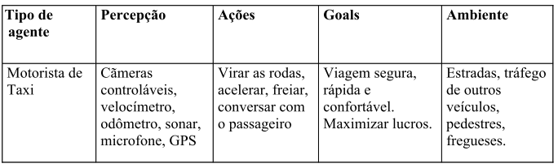
Exemplo do agente motorista de taxi
Medidas de desempenho:
• chegar ao local correto
• minimizar o gasto de combustível
• minimizar o custo da viajem
• minimizar violações de trânsito
• maximizar a segurança e conforto do passageiro
• maximizar os lucros

Slide 15
Determine os tipos de ambiente
 | Parcialmente | Estocásticos | Contínuo | Antagonista
Damas
Pôquer
Carro robótico
Motorista de taxi
Análise de imagens
Xadrez

Slide 16
Determine os tipos de ambiente
 | Parcialmente | Estocásticos | Contínuo | Antagonista
Damas | falso | falso | falso | verdadeiro
Pôquer | Verdadeiro | Verdadeiro | falso | verdadeiro
Carro robótico | Verdadeiro | Verdadeiro | Verdadeiro | Falso
Motorista de taxi | Falso | verdadeiro | verdadeiro | Falso
Análise de imagens | falso | falso | verdadeiro | falso
Xadrez | Falso | Falso | Falso | verdadeiro

Slide 17
Problema de Busca
Objetivo: Conjunto de estados que satisfazem o objetivo.
Tarefa de Busca: Encontrar a sequencia de ações que leva do estado atual até um estado objetivo.
Quais são os estados?
Quais são as ações?
Nível de abstração?

Slide 18
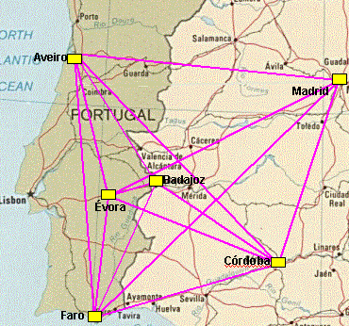
Problemas do caixeiro viajante

Slide 19
Problemas do caixeiro viajante
A
M
B
E
F
C

Slide 20
Algoritmos de busca
Busca em largura
Busca menor custo
Busca em profundidade
Busca em A*

Slide 21
Busca em largura
1
2
3
4
5
6
7

Slide 22
Busca em largura (Implementação)
0
1
2
3
4
5
6
Explora os vizinhos e colocar na Fila
7

Slide 23
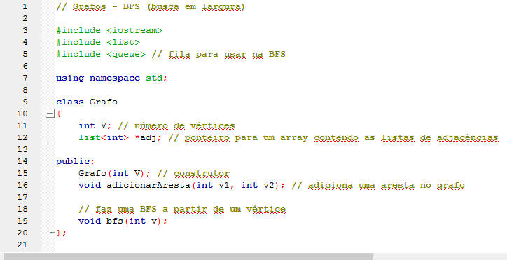
Busca em largura (Implementação)

Slide 24
Busca em largura (Implementação)
0
Explora vizinho de 0
1
2
3
4
5
6
Fila
1
2
7

Slide 25
Busca em largura (Implementação)
0
Retiro o 1
E vou explorar
os vizinhos de 1
1
2
3
4
5
6
Fila
2
3
4
7

Slide 26
Busca em largura (Implementação)
0
Retiro o 2
E vou explorar
os vizinhos de 2
1
2
3
4
5
6
Fila
3
4
5
6
7

Slide 27
Busca em largura (Implementação)
0
Retiro o 3
e não há nenhuma
vizinho
1
2
3
4
5
6
Fila
4
5
6
7

Slide 28
Busca em largura (Implementação)
0
Retiro o 4
e não há nenhuma
vizinho
1
2
3
4
5
6
Fila
5
6
7

Slide 29
Busca em largura (Implementação)
0
Retiro o 5
e não há nenhuma
vizinho
1
2
3
4
5
6
Fila
6
7

Slide 30
Busca em largura (Implementação)
0
Retiro o 6
e exploro seu
vizinho
1
2
3
4
5
6
Fila
7
7

Slide 31
Busca em largura (Implementação)
0
Retiro o 7
e não há
vizinhos
1
2
3
4
5
6
Fila: empty
7

Slide 32
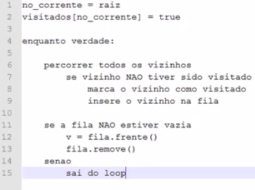
Busca em largura (Implementação)

Slide 33
Busca em profundidade
1
2
5
3
4
6
7

Slide 34
Busca em profundidade (implement.)
0
1
2
3
4
5
6
Utiliza a Pilha como auxiliar
7

Slide 35
Busca em profundidade (implement.)
0
1
2
3
4
5
6
0
Bota o 0 na pilha e explora seus vizinhos
7
Pilha

Slide 36
Busca em profundidade (implement.)
0
1
2
3
4
5
6
1
0
Explora o 1 e boto na pilha
7
Pilha

Slide 37
Busca em profundidade (implement.)
0
1
2
3
3
4
5
6
1
0
Explora o 3 e boto na pilha
7
Pilha

Slide 38
Busca em profundidade (implement.)
0
1
2
3
4
5
6
1
0
Pop na Pilha
7
Pilha

Slide 39
Busca em profundidade (implement.)
0
1
2
4
3
4
5
6
1
0
Explora o vizinho não visitado de 1
7
Pilha

Slide 40
Busca em profundidade (implement.)
0
1
2
3
4
5
6
0
Pop para remover 4, 1
7
Pilha

Slide 41
Busca em profundidade (implement.)
0
1
2
3
4
5
6
2
0
Coloca o 2 na pilha
7
Pilha

Slide 42
Busca em profundidade (implement.)
0
1
2
5
3
4
5
6
2
0
Coloca o 5 na pilha
7
Pilha

Slide 43
Busca em profundidade (implement.)
0
1
2
3
4
5
6
2
0
Pop em 5
7
Pilha

Slide 44
Busca em profundidade (implement.)
0
1
2
6
3
4
5
6
2
0
Coloca o 6 na pilha
7
Pilha

Slide 45
Busca em profundidade (implement.)
0
1
2
7
6
3
4
5
6
2
0
Coloca o 7 na pilha
7
Pilha

Slide 46
Busca em profundidade (implement.)
0
1
2
7
6
3
4
5
6
2
0
Não tem mais para onde ir, pop na pilha
7
Pilha

Slide 47
Busca em profundidade (Implement.)
0
1
2
3
4
5
6
Pilha vazia? Sai do loop
7
Pilha

Slide 48
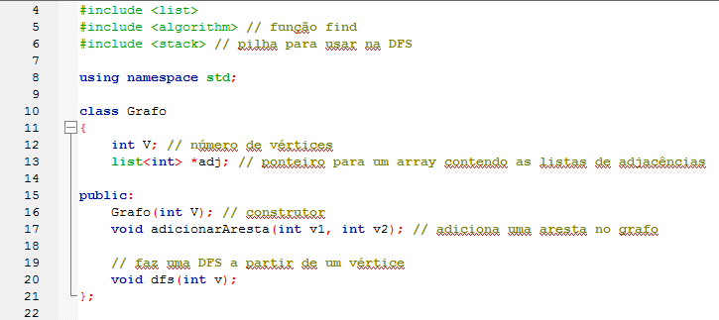
Busca em profundidade (Implement.)

Slide 49
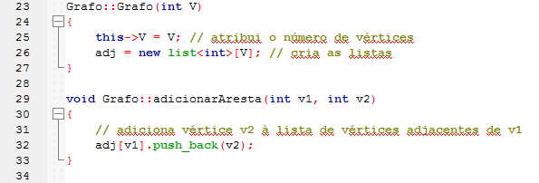
Busca em profundidade (Implement.)

Slide 50
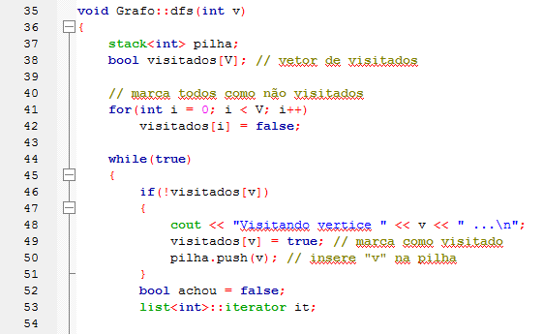
Busca em profundidade (Implement.)

Slide 51
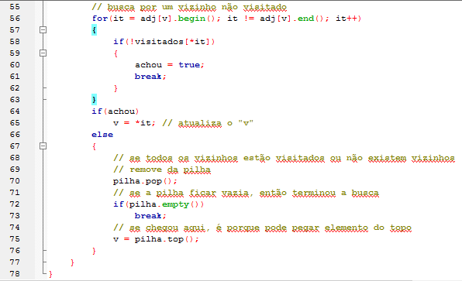
Busca em profundidade (Implement.)

Slide 52
Busca menor custo
1
5
2
4
2
C=5
3
2
4
2
7
6
5
3
C=8
C=7
C=6
C=4
Ótimo com menor custo
O custo é não negativo

Slide 53
Adicionar mais conhecimento no Algoritmo
S
G
O tipo de conhecimento que se mostra mais útil nas busca é uma estimativa de distância.

Slide 54
Adicionar mais conhecimento no Algoritmo
S
G
S
G
Ex.: Problema de rota: move-se cima, baixo, etc.
Então, vamos tomar como estimativa a distância em linha reta entre o estado atual e o objetivo.

Slide 55
Busca gulosa
Faz exatamente isso.
A busca é direcionada a um objetivo
S
G

Slide 56
Busca gulosa
Faz exatamente isso.
Explora um número pequeno de nós.
Junta busca gulosa + busca de custo mínimo gera o A star ou A*.
S
G

Slide 57
Busca em A*
Funciona através da expansão do caminho que possui o menor valor da função F.
F: g + h
g(path) = path cost
h(path)=h(s)=distância estimada até o objetivo

Slide 58
Busca em A*
S
distância estimada
G
g
x
Suponha que encontramos este caminho através do espaço de estado até um estado X.
E estamos tentando fornecer uma medida de valor deste caminho.
A* depende de h.

Slide 59
O que um algoritmo de busca faz?
gera sequência de ações
múltiplas escolhas de caminho.
essência de busca: escolher uma opção e deixar outras de lado p/ mais tarde.
a decisão de quem escolher primeiro define uma estratégia de busca

Slide 60
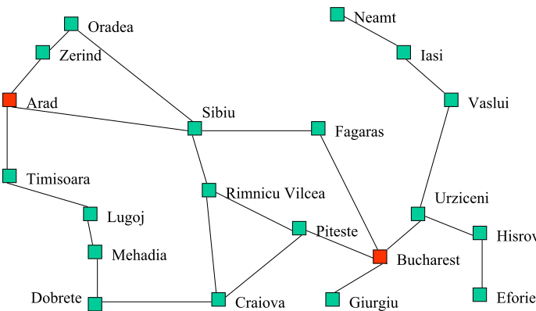
Algoritmos de busca
Fronteiras
Explorados
Não explorados

Slide 61
Definição de um Problema
Estado Inicial: Estado inicial do agente.
Ex: Em(Arad)
Estado Final: Estado buscado pelo agente.
Ex: Em(Bucharest)
Ações Possíveis: Conjunto de ações que o agente pode executar.
Ex: Ir(Cidade, PróximaCidade)
Espaço de Estados: Conjunto de estados que podem ser atingidos a partir do estado inicial.
Ex: Mapa da Romênia.
Custo: Custo numérico de cada caminho.
Ex: Distância em KM entre as cidades.

Slide 62
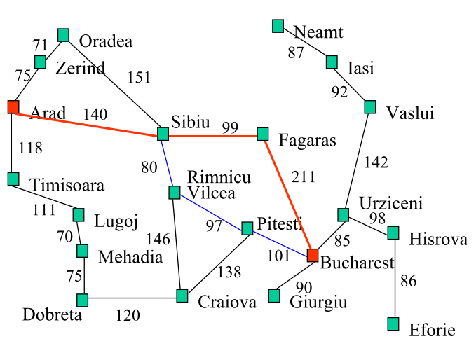
Algoritmos de busca

Slide 63
Exemplo da busca em A*
380
273
374
226
366
199
253
176
329
193
80
244
100
0
151
241
242
160
77
161

Slide 64
Exemplo da busca em A*
380
273
374
226
366
199
253
176
329
193
80
244
100
0
151
241
242
160
77
161

Slide 65
Exemplo da busca em A*
380
273
449
374
226
366
199
393
253
176
447
329
193
80
244
100
0
151
241
242
160
77
161

Slide 66
Exemplo da busca em A*
380
671
273
449
374
226
366
415
199
393
253
176
447
329
413
193
80
244
100
0
151
241
242
160
77
161

Slide 67
Exemplo da busca em A*
380
671
273
449
374
226
366
415
199
393
253
176
447
329
413
193
417
80
244
100
0
151
241
526
242
160
77
161

Slide 68
Exemplo da busca em A*
380
671
273
449
374
226
366
415
199
393
253
176
447
329
413
193
417
80
244
100
450
0
151
241
526
242
160
77
161

Slide 69
Exemplo da busca em A*
380
671
273
449
374
226
Solução depende de H
366
415
199
393
253
176
447
329
413
193
417
80
244
100
450
0
151
241
418
526
242
160
77
161

Slide 70
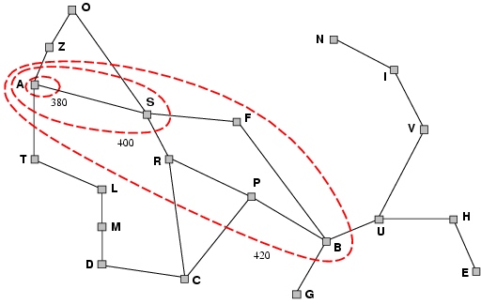
Estratégias de busca

Slide 71
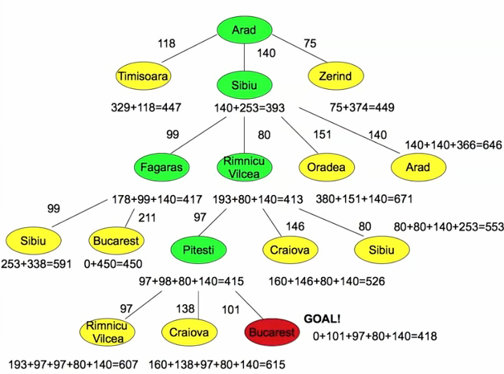
Grafo do problema

Slide 72
Implementação computacional dos problemas de busca
Utilizar conceito de grafos.
Problemas de busca pode ser considerado como busca em grafos.
Pode-se representar por uma matriz.

Slide 73
Implementação computacional dos problemas de busca
Matriz de incidência:
 | e1 | e2 | e3 | e4 | e5
A | 1 | 1 | 1 | 0 | 0
B | 1 | 0 | 0 | 1 | 0
C | 0 | 1 | 1 | 1 | 1
A
e3
e1
e2
B
e4
C
e5

Slide 74
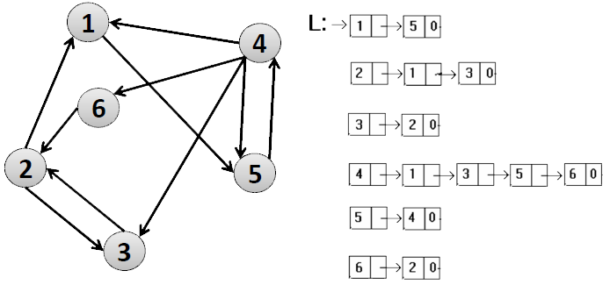
Implementação computacional dos problemas de busca
Lista de Adjacências: É uma lista (L), onde cada nó possui uma lista de seus vértices adjacentes.

Slide 75
Implementação computacional dos problemas de busca
Busca em largura em grafo
Visita os vizinhos
Caminha por nível
Utilizar estrutura adequado
para implementar
é a fila
V

Slide 76
Implementação computacional dos problemas de busca
Busca em profundidade
Olha pra um único vizinho.
O primeiro não visitado deve ser visitado.
6
7
5
V
4
1
2
3

Slide 77
Métodos guloso
Aplicado a problemas de otimização, em que queremos computar a melhor solução.
Em cada passo, o algoritmo sempre escolhe a melhor opção local viável, sem se preocupar com as consequências futuras.
Nem sempre produz uma solução ótima, mas muitas vezes sim.

Slide 78
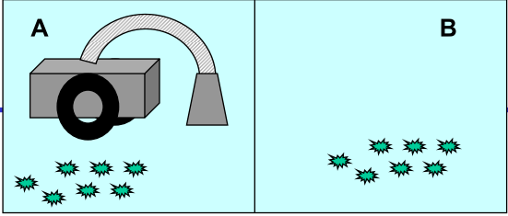
Espaço de estado
2: espaços físicos
2: há sujeira ou não
2 (A e B) * 2 (A sujo ou Não) * 2 ( B sujo ou não)= 8

Slide 79
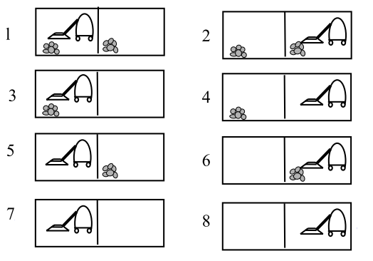
Espaço de estado

Slide 80
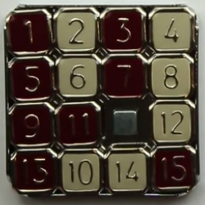
15 Puzzle (Quebra cabeça de 15 peças)

Slide 81
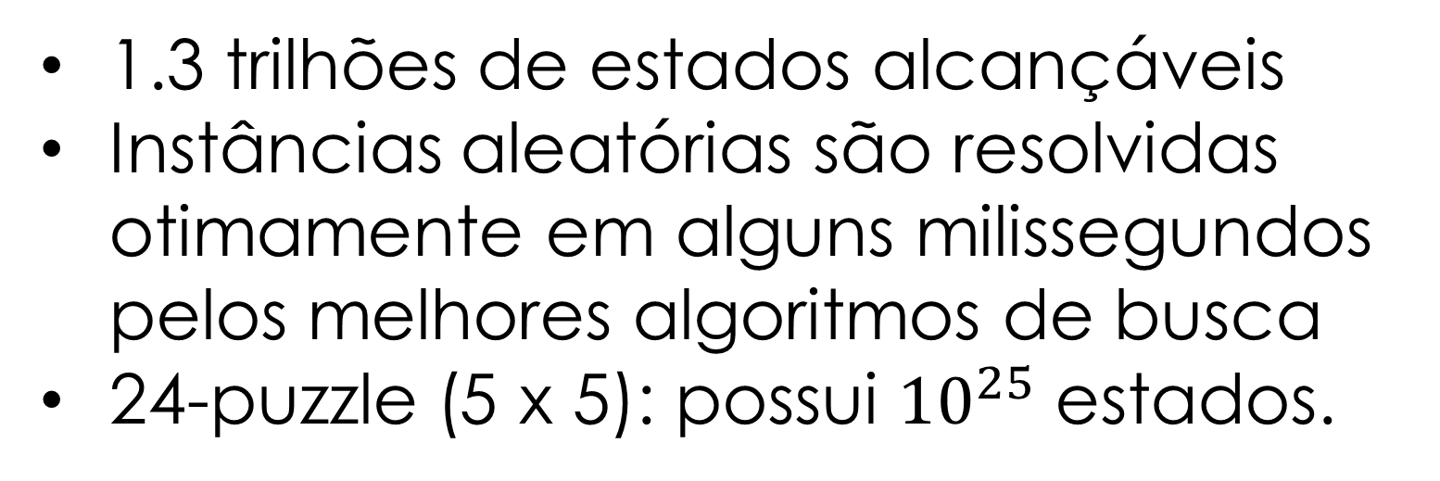
15 Puzzle (Quebra cabeça de 15 peças)
1.3 trilhões de estados alcançáveis
Instâncias aleatórias são resolvidas otimamente em alguns milissegundos pelos melhores algoritmos de busca
24-puzzle (5 x 5): possui ${10}^{25}$ estados.

Slide 82
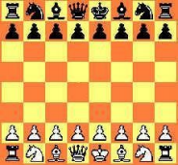
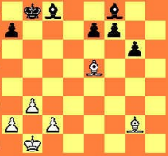
Exemplo: Xadrez
Espaço de Estados: Aproximadamente 10⁴⁰ possíveis estados (Claude Shannon, 1950);
Estado Inicial: Posição inicial de um jogo de xadrez;
Estado Final: Qualquer estado onde o rei adversário está sendo atacado e o adversário não possui movimentos válidos;
Ações Possíveis: Regras de movimentação de cada peça do xadrez;
Custo: Quantidade de posições examinadas;

Slide 83
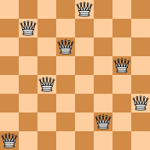
Exemplo: 8 Rainhas (Incremental)
Espaço de Estados: Qualquer disposição de 0 a 8 rainhas no tabuleiro (1.8 x 10¹⁴ possíveis estados);
Estado Inicial: Nenhuma rainha no tabuleiro;
Estado Final: Qualquer estado onde as 8 rainhas estão no tabuleiro e nenhuma esta sendo atacada;
Ações Possíveis: Colocar uma rainha em um espaço vazio do tabuleiro;
Custo: Não importa nesse caso;
* O jogo possui apenas 92 possíveis soluções (considerando diferentes rotações e reflexões). E apenas 12 soluções únicas.

Slide 84
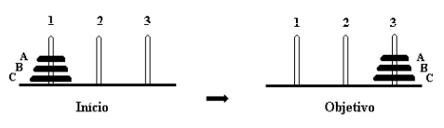
Exercícios
Torre de Hanói?

Slide 85
Exercícios
Torre de Hanói:
Espaço de Estados: Todas as possíveis configurações de argolas em todos os pinos (27 possíveis estados).
Ações Possíveis: Mover a primeira argola de qualquer pino para o pino da direita ou da esquerda.
Custo: Cada movimento tem 1 de custo.

Slide 86
Aplicações em Problemas Reais
Cálculo de Rotas:
Planejamento de rotas de aviões;
Sistemas de planejamento de viagens;
Caixeiro viajante;
Rotas em redes de computadores;
Jogos de computadores (rotas dos personagens);
Alocação
Salas de aula;
Máquinas industriais;

Slide 87
Aplicações em Problemas Reais
Circuitos Eletrônicos:
Posicionamento de componentes;
Rotas de circuitos;
Robótica:
Navegação e busca de rotas em ambientes reais;
Montagem de objetos por robôs;

Slide 88
Busca local e otimização
Em muitos problemas, o caminho até a solução é irrelevante, p. ex. no problema das n rainhas
Em tais situações podem ser usados algoritmos de melhoramentos iterativos
Considera-se apenas o estado corrente, e tenta-se melhorá-lo
Algoritmos de busca local são muito utilizados nessas situações
A partir do estado corrente, realizam investigações nas vizinhanças do mesmo
Usam pouquíssima memória
Podem encontrar soluções razoáveis, mesmo em espaços contínuos

Slide 89
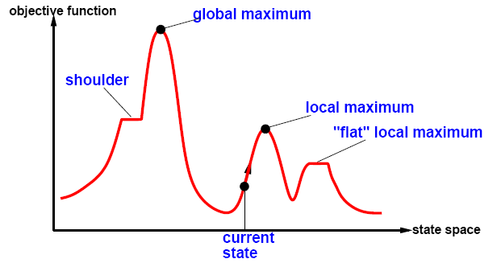
Busca local e otimização
Problema de otimização: encontrar o melhor estado de acordo com uma função objetivo ou heurística
Em busca local, é útil considerar a topologia do espaço de estados

